Slide 1
第２０回市政報告会
平成３０年１月２７日
市議会議員 坂澤博光

Slide 2
平成２９年度一般会計補正予算
約１０億２千万円の増額補正
・住民基本台帳システム改修事業（６９０万円）
住民票等への旧氏併記を可能にするシステム改修
・障がい児通所支援給付事業（８,３００万円）
放課後デイサービス利用者の増加に対応
・航空宇宙博物館敷地内の借地の取得費用（５,５００万円）
・全国瞬時警報システム受信機更新事業(２８０万円）
特別警報も伝達可能に。伝達時間短縮を図る。
・減債基金積立金（９億２,１００万円）

Slide 3
条例改正
・中山道鵜沼宿町屋館・脇本陣を観光振興施設として
定める
・丸子町ふれあいセンター管理者：丸子町自治会
東新町ふれあいセンター管理者：東新町自治会
・民営化した保育所（那加保育所、更木保育園、鵜沼
東保育所、蘇原南保育所）を、現在運営中の社会福
祉法人に建物などを無償譲渡

Slide 4
まちづくり委員会設置構想（私見）
自分たちの地域を、自分たちの手で課題を解決し、住みやすくしていくための委員会
・自治会運営の危機
・地域の子ども達の減少
・一人暮らしお年寄りへの対応
・不審者の出没、犯罪可能性事案の発生
・地域防災の推進
・地域の繋がりの希薄
背景

Slide 5
運営形態
・自治会と協働（年度の連合会長を委員長に、有志がサポートする体制）
・有志によるボランティア活動
・プロジェクト方式で興味・関心のある部門を担当
・運営資金は自治会、社会福祉協議会からの支援金及び有志からの寄付、事業成果としてのお金

Slide 6
現在進行形又は予定のプロジェクト
・自治会再編委員会
・ボランタリーハウスの運営
・さつまいもプロジェクト
・防犯パトロール
・消防団による自主防災活動
・夏祭り・盆踊りプロジェクト

Slide 7
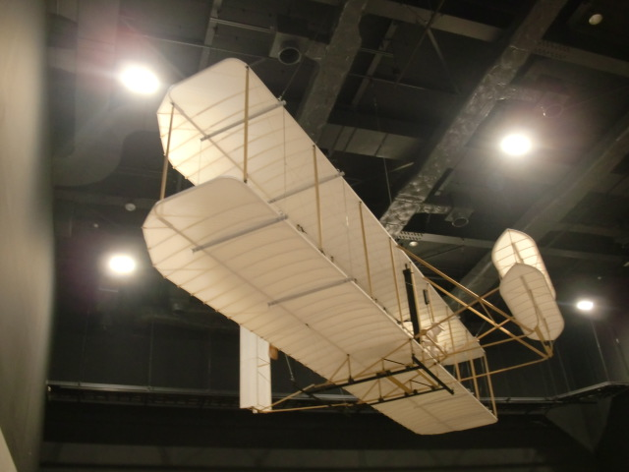
岐阜かかみがはら航空宇宙博物館のライトフライヤー

Slide 8
スパークの一般質問
各務原市教育センター（ステップ）の現状と課題
問：相談部門の実施状況は。
答：７月１５日の開所から１１月末までの相談件数は延べ
６６９件で電話１５７件、来所４３７件、訪問７５件
相談対象の６割が小学生、３割が中学生に関する問題
・親子参加型講座などへの子どもの理解や子供への関
わり方を学ぶ講座への参加が多い。

Slide 9
問：研修部門の実施状況は。
答：研修部門では、教職員を対象に学校を会場とする
研修とセンターを会場とする研修に分けて実施
・６名の教職員指導講師が学校へ出かけ、希望する教
職員の授業参観し指導（７４名が指導を受けている）
・センターを会場とする研修では、夏季研修と平日の夕
方５時半から１時間半ほどの研修（延べ１３７人が受講）

Slide 10
問：市民の反応は。
答：相談件数は月ごとに増加しており、「ステップ」が
相談機関として認知され、市民からの期待やニーズが
高まっていると思われる。
・臨床心理士や発達支援員が継続して相談しているケー
スが半数以上を占めており相談者に寄り添った相談が
出来ている。
・親子向け・保護者向け講座では、終了後のアンケートで
「良かった」、「とても良かった」が９４％、「来年もぜひ同
じ講座を開いてほしい」との声

Slide 11
問：課題と今後の対処方針は。
・相談にはワンストップで応じているが、臨床心理士や
発達支援員による継続相談や関係機関へのつなぎ
ができるよう連携を図っていく。
・ニーズが高い子育て講座については、気軽に子育て
世代に参加してもらえるよう努力する。
・平成３２年度より実施される新学習指導要領の趣旨
を踏まえた授業改善に重点をおいた研修を目指す。
・教職員のニーズに対応した講座の充実を図る。

Slide 12
問：移住定住総合窓口の現状と課題について
問：発信している情報や反応は。
答：「住まい」「仕事」「市の魅力」の情報発信
・住まいに関する相談９割、仕事に関する相談１割
・１１月末までに１,９２９人が来訪、うち相談者は１３５人
・県外からの移住相談では、まず「賃貸」を
・市内の方は「賃貸」から「戸建て」
・５世帯８名の移住があった。
・「窓口が大型商業施設内にあり利用しやすい」と好評

Slide 13
問：気づいたことや課題は。
答：移住の前提：「まちに魅力がある」
・ライフスタイルの提案など、暮らしを豊かにするプラスワン
の部分が求められている。
・シティプロモーション戦略を軸に展開するまちの魅力発信
と窓口における移住定住の基盤づくりの連動が重要。

Slide 14
３月議会の予定
開会
２月２６日（月）
・一般質問
３月１２日（月）、１３日（火）
・常任委員会
民生消防：１５日（木）、経済教育：１６日（金）
建設水道：１９日（月）、総務：２０日（火）
・閉会
３月２６日（月）

Slide 15
要望・その他
・９町内のビワの木の伐採
・三井北町側溝のガタガタ音の修正
・公園にマンホールトイレやカマドベンチの設置を
・総合体育館の利用要領の見直しを

Slide 16
意見交換
疑問やお困りのことがあればどうぞ

